Slide 1

第十七讲
极限与配合
零件图阅读

Slide 2
作业问题讲解

Slide 3
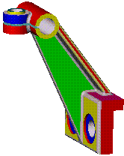
补画其俯视图

Slide 4
例 用比例画法画出螺母 GB/T41 M24的三视图
此处无粗实线
四等分

Slide 5
例 已知圆柱正齿轮的模数m=5，齿数Z=42，按1：2的比例画全两视图，并标注轮齿和键槽部分的尺寸。
键槽尺寸查
P334-335表
分度圆直径φ210
有关尺
寸按表
11-19计
算
齿顶圆直径220
齿根圆直径φ197.5

Slide 6
例 已知两标准圆柱齿轮的中心距A=114, 大齿轮的模数m=4，齿数Z₂=38，计算两齿轮的主要参数，按1：2的比例画全两齿轮的啮合图。
大齿轮的主要参数:
分度圆直径φ152
齿顶圆直径φ160
齿根圆直径φ142
小齿轮的主要参数:
齿数Z₁ =19
分度圆直径φ76
齿顶圆直径φ84
齿根圆直径φ66

Slide 7

H8
^{+0.033}
f7
Ø22 ₀
Ø22
思考:
1 各字母和数字的含义
2 轴能否在孔中转动？
_{-0.041}
Ø22^{-0.020}
在轴、孔零件图中如何标注尺寸？
极限与配合

Slide 8
一、极限与配合
（尺寸）公差---零件加工时尺寸的允许变动量
1 极限
上极限偏差
下极限偏差
+0.016(es)
-0.025 (ei)
公称尺寸
公差
0.041
0
+
-
Ø50.016
Ø50
Ø40.975
-0.025
Ø50^{+0.016}
公差=上极限尺寸—下极限尺寸
= 上极限偏差--下极限偏差
下极限尺寸
上极限尺寸
公差带的概念

Slide 9
公差带的概念
代表上下极限偏差的两条直线所限定的区域称为公差带。
公差带
+0.016
+
0
-
•
-0.025
Ø50^{+0.016}
Ø50
-0.025
公差0.041
画出例中轴孔的公差

Slide 10
^{+0.033}
_{-0.041}
Ø22^{-0.020}
Ø22 ₀
-0.020
+0.033
+
0
-
Ø22
+
0
-
Ø22
公差0.021
-0.041
公差0.033
说明公差和公差带

Slide 11
+0.016
+0.033
+
0
-
•
+
0
-
Ø50
-0.025
Ø22
公差0.033
公差0.041
-0.020
1 上、下极限偏差可正、可负和可零， 但公差始终为正值,且有大有小。
2 公差带可以位于零线的上方、下方和居中。
+
0
-
Ø22
公差0.021
-0.041
思考

Slide 12
思考：
为什么要考虑零件的上下极限偏差？
怎样确定零件的上下极限偏差和公差的大小？
怎样确定公差带位于零线的位置？
考虑零件的换性

Slide 13
考虑零件的换性
在一批同样的零件中，任取其中一个，都能不经附加修配而直接装到机器上去，且能很好地满足使用要求，这种性质叫互换性。
零件的上下极限偏差和公差的大小由标准公差来确定。
公差带的位置由基本偏差来确定。
标准公差与基本偏差

Slide 14

2 标准公差与基本偏差
标准公差 用以确定公差带大小的任一公差。分20级，IT01 、IT0 、IT1～IT18。IT是标准公差代号，数字表示公差等级。
非配合尺寸
尺寸精度
高
低
IT01 IT0 IT1…… . IT12……… .IT18
小
标准公差数值
大
在零件装配面之间所获得的不同装配性质（如松紧程度）即为配合
配合尺寸
在一般机械中，重要的精密部位用IT5、IT6；常用的IT6～IT8；次要部位用 IT8～IT9
思考

Slide 15
思考
标准公差的数值与什么参数有关？
标准公差的数值与公差等级的大小和公称尺寸有关。
标准公差等级一定，公称尺寸增大，则标准公差数值也增大。但仍认为具有相同的公差等级。可参看书P182表8--7。
基本偏差

Slide 16
基本偏差 用以确定公差带相对于零线位置的上极限偏差或下极限偏差(一般为靠近零线的那个偏差)。
孔的基本偏差 从A--H为下极限偏差EI
从J--ZC为上极限偏差ES
A
H基本偏差为零（即下极限偏差为0）
EI
B
C
+
0
-
CD
D
K
M
E
N
P
EF
F
FG
R
G
H
S
T
U
V
X
Y
基本偏差系列
图只表示公差带
位置，不表示公差带大小，所以图中
只画出公差带属于基本偏差的一端；另一端开口，取决于各级标准公差的大小。
J
J_{S}
Z
ES
ZA
ZB
公称尺寸
ZC
轴的基本偏差

Slide 17
h基本偏差为零（即上极限偏差为0）
zc
zb
za
y
z
ei
v
x
t
u
+
0
-
g
h
s
f
fg
n
p
r
ef
m
e
k
d
J
js
cd
c
es
b
公称尺寸
轴的基本偏差 从a--h为上极限偏差es
从j--zc为下极限偏差ei
a
配合的种类

Slide 18
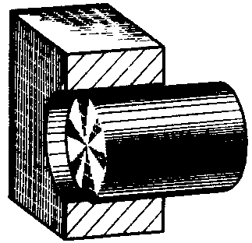
3 配合的种类
公称尺寸相同,相互结合的孔(或包容件)和轴(被包容件) 公差带之间的关系,称为配合。
(1)间隙配合
轴孔间具有间隙（含最小间隙等于零）的配合。配合时，实际孔径大于实际轴径。
续

Slide 19
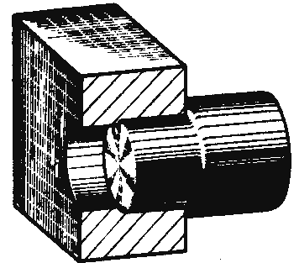
(2)过盈配合
配合时， 实际孔径小于实际轴径的配合，包括最小过盈量等于零。
（3）过渡配合
配合时， 实际孔径可能大于实际轴径，也可能小于实际轴径的配合。
由基本偏差图说明

Slide 20
A
孔的基本偏差 从A--H为下极限偏差EI
从J--ZC为上极限偏差ES
EI
B
C
CD
K
M
N
+
0
-
D
E
P
R
EF
F
FG
S
T
U
V
G
H
X
Y
J
J_{S}
Z
ES
ZA
ZB
ZC
公称尺寸
zc
zb
ei
za
x
y
z
f
fg
g
h
t
u
v
+
0
-
ef
n
p
r
s
e
k
m
cd
d
J
js
es
c
b
轴的基本偏差 从a--h为上极限偏差es
从j--zc为下极限偏差ei
公称尺寸
a
配合的基准制

Slide 21
4 配合的基准制
基孔制 孔的基本偏差保持不变，改变轴的基本偏差来获得各种不同配合的一种制度——基孔制。
--孔为基准孔，基本偏差为H,下极限偏差=0
a～h 间隙配合
轴的基本偏差为
  j、js、k、m、n为过渡配合
  p ～ zc为过盈配合
由基本偏差图说明基孔制

Slide 22
A
孔的基本偏差 从A--H为下极限偏差EI
从J--ZC为上极限偏差ES
EI
B
C
CD
K
M
N
+
0
-
D
E
P
R
EF
F
FG
S
T
U
V
G
H
X
Y
J
J_{S}
Z
ES
ZA
ZB
ZC
公称尺寸
zc
zb
ei
za
x
y
z
f
fg
g
h
t
u
v
+
0
-
ef
n
p
r
s
e
k
m
cd
d
J
js
es
c
b
轴的基本偏差 从a--h为上极限偏差es
从j--zc为下极限偏差ei
公称尺寸
a
基轴制

Slide 23
基轴制 轴的基本偏差保持不变，改变孔的基本偏差来获得各种不同配合的一种制度——基轴制。
  --轴为基准轴，基本偏差为h,上极限偏差=0
A~H 间隙配合
孔的基本偏差为
J、J_{S}、K、M、N 为过渡配合
P ～ Zc为过盈配合
由基本偏差图说明基轴制

Slide 24
A
孔的基本偏差 从A--H为下极限偏差EI
从J--ZC为上极限偏差ES
EI
B
C
CD
K
M
N
+
0
-
D
E
P
R
EF
S
T
U
V
F
FG
G
H
X
Y
J
J_{S}
Z
ES
ZA
ZB
ZC
公称尺寸
zc
zb
za
ei
x
y
z
f
fg
g
h
t
u
v
+
0
-
ef
n
p
r
s
e
k
m
cd
d
J
js
es
c
b
轴的基本偏差 从a--h为上极限偏差es
从j--zc为下极限偏差ei
公称尺寸
a
极限与配合在图样上的标注

Slide 25
5 极限与配合在图样上的标注
极限与配合在装配图上的标注形式
基孔制标注形式
基准孔代号（H） 公差等级
公称尺寸
轴的基本偏差代号 公差等级
基轴制标注形式
孔的基本偏差代号 公差等级
公称尺寸
基准轴代号（h） 公差等级
举例说明配合符号的 含义

Slide 26
A
孔的基本偏差 从A--H为下极限偏差EI
从J--ZC为上极限偏差ES
EI
B
C
CD
K
M
N
+
0
-
D
E
P
R
EF
F
FG
S
T
U
V
G
H
X
Y
J
J_{S}
Z
ES
H8
H8
ZA
Ø22
Ø50
ZB
f7
ZC
公称尺寸
h7
T9
Ø50
zc
zb
h7
za
ei
x
y
z
f
fg
g
h
t
u
v
+
0
-
ef
n
p
r
s
e
k
m
cd
d
J
js
es
c
b
轴的基本偏差 从a--h为上极限偏差es
从j--zc为下极限偏差ei
公称尺寸
a
极限与配合在图样上的标注

Slide 27
公差配合在装配图上的标注
H8
f7
Ø22
在零件图上的标注
在公称尺寸后面注出基本偏差代号和公差等级
公称尺寸后面直接注出偏差数值
二者同时标注
在零件图上的标注

Slide 28
H8
-0.020
f7( _{-0.041} )
H8
f7
Ø22
Ø22
^{+0.033}
Ø22
Ø22 ₀
_{-0.041}
Ø22^{-0.020}
孔的极限偏差 (μm)
轴的极限偏差 (μm)
代号 H
代号 c d f
等 级
公称尺寸
mm
等 级
公称尺寸
mm
7 8 9
11 9 7
>18--24
+21 +33 +52
0 0 0
>18--24
-110 -65 -20
-240 -117 -41
>24--30
>24--30
装配图的阅读

Slide 29
二 零件图的阅读
阅读零件图就是根据零件图想象出零件的形状，了解零件的的尺寸和技术要求，以便指导生产和解决有关技术问题。工程技术人员必须具有阅读零件图的能力。
阅读零件图大致可按下面两个步骤进行：
（1） 概括了解
（2） 详细分析
1 概括了解
通过标题栏了解零件的：
了解零件的名称

Slide 30
（1）零件的名称
由零件的名称可知，该零件属于哪一类零件（轴套类、盘盖类、支架类和箱壳类），然后可了解该零件的主要结构，为想象零件的形状打基础。
（2）材料
由材料可知，该零件是否是铸造零件，铸造零件则应有铸造圆角，拔模斜度，还有必要的过渡线。
（3）比例
由比例可想象该零件的大小。
举例

Slide 31
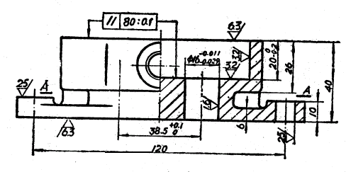
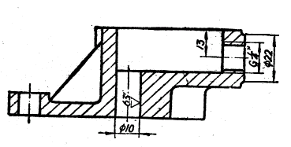
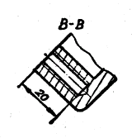
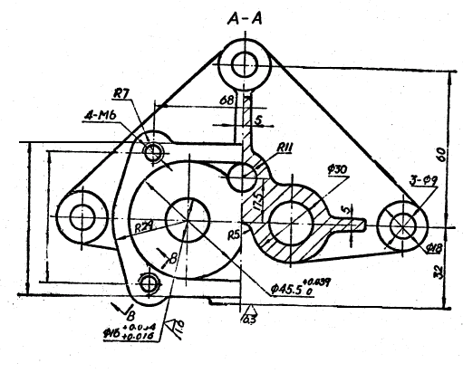
技术要求
1 铸造表面要平整无毛刺，几 何形状正确。
2 铸造凸台与加工孔中心的偏心距不大于0.5mm。
3 未注圆角半径R2-3。
4 其余 。
泵体
比例 1：2
材料
HT150
此面允许高出0.5mm
详细分析

Slide 32
2 详细分析
从三个方面逐步深入分析，最终想象出零件的形状，了解尺寸和技术要求。
（1）分析视图
了解零件图的视图表达方案，各个视图的表达重点，采用了哪些表达方法。
详细分析图

Slide 33
技术要求
1 铸造表面要平整无毛刺，几 何形状正确。
2 铸造凸台与加工孔中心的偏心距不大于0.5mm。
3 未注圆角半径R2-3。
4 其余 。
泵体
比例 1：2
材料
HT150
此面允许高出0.5mm
想象零件的形状

Slide 34
（2）想象零件的形状
运用形体分析和线面分析的方法，根据视图的投影规律，逐步分析清楚各组成部分的结构形状和相对位置。
a 将主视图分成几个部分。
b 对投影，想形状。先主体结构，后细部结构；先外形，后内形；先粗实线，后虚线。
正确阅读剖视图的要点

Slide 35
正确阅读剖视图的要点：
（1）熟练掌握各种剖视、剖面、简化画法和规定画法的概念。
（2）正确确定剖切位置及投影方向。
（3）正确区分零件的实体部分和空心部分以及结构的远与近。
有剖面线的封闭线框是表示零件的实体部分，不含有剖面线的封闭线框一般表示零件的空腔或远离剖切面的结构。
（4）要视图与尺寸结合阅读，基本视图与辅助视图结合阅读。
详细分析本例

Slide 36
技术要求
1 铸造表面要平整无毛刺，几 何形状正确。
2 铸造凸台与加工孔中心的偏心距不大于0.5mm。
3 未注圆角半径R2-3。
4 其余 。
泵体
泵体
比例 1：2
比例 1：2
材料
材料
HT150
HT150
此面允许高出0.5mm
本例立体图

Slide 37
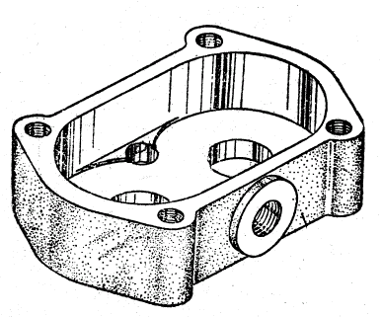
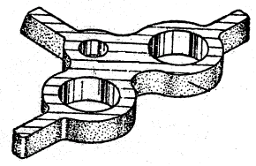
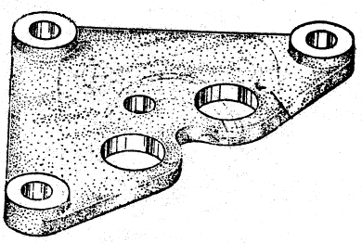
中间部分
上面部分
下面部分
分析

Slide 38
技术要求
1 铸造表面要平整无毛刺，几 何形状正确。
2 铸造凸台与加工孔中心的偏心距不大于0.5mm。
3 未注圆角半径R2-3。
4 其余 。
泵体
泵体
比例 1：2
比例 1：2
材料
材料
HT150
HT150
此面允许高出0.5mm
分析尺寸

Slide 39
(3)分析尺寸和技术要求
a 确定长、宽、高三个方向的主要基准，进一步看懂各个部分的定形尺寸和定位尺寸，然后可完全确定零件的形状和大小。
b 了解零件制造、加工和验收的技术要求。
分析例图

Slide 40
高主基
长主基
技术要求
1 铸造表面要平整无毛刺，几 何形状正确。
2 铸造凸台与加工孔中心的偏心距不大于0.5mm。
3 未注圆角半径R2-3。
4 其余 。
泵体
宽主基
比例 1：2
材料
HT150
此面允许高出0.5mm
例2

Slide 41
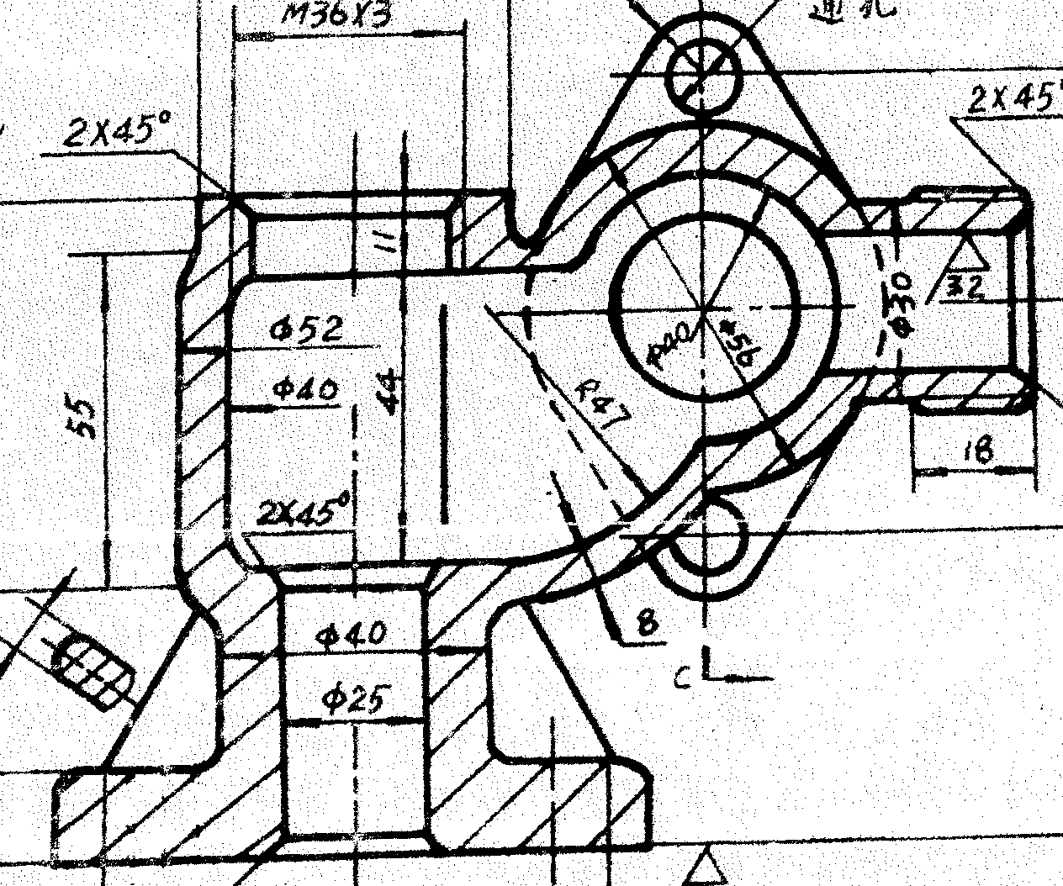
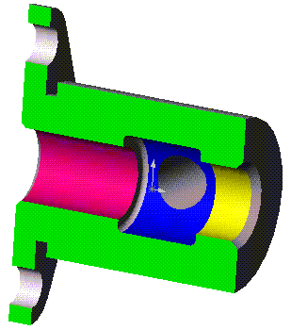
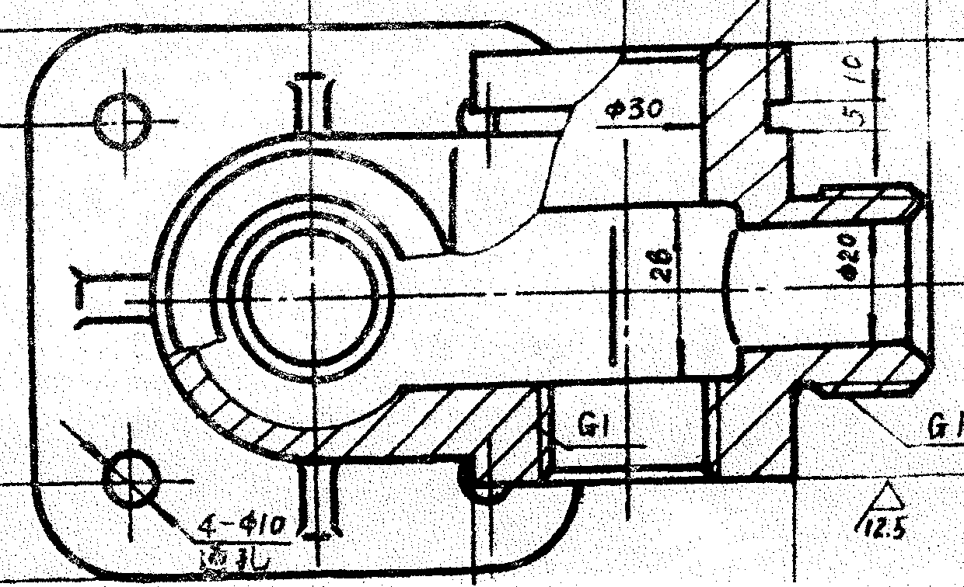
C
A
A
C
A-A
Ø50
画出C-C剖视图
1 支座 HT20-40 1:2
Ø56
数量 名称 材料 比例
完

Slide 42
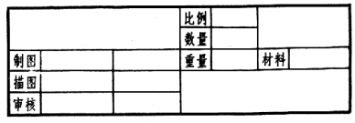
其余
未注圆角R2--3
图纸右上角写上：
1：1
0101
支 座
姓 名
日期
zl7
华 东 理 工 大 学
××××班

Slide 43
本章节结束

